Slide 1
Лабораторная работа №9
Управление SELinux Лемуш Мариу Франсишку

Slide 2
Докладчик
Лемуш Мариу Франсишку
Студент группы НПИбд-01-24
Студ. билет 1032239162
Российский университет дружбы народов

Slide 3
Цель работы
Получить навыки работы с контекстом безопасности и политиками SELinux
Изучить режимы работы SELinux
Научиться управлять контекстами безопасности файлов и процессов

Slide 4
Теоретическая справка
SELinux (Security-Enhanced Linux)
Основные понятия: - Режимы: Enforcing, Permissive, Disabled - Контекст безопасности: user:role:type - Политики: targeted, mls - Команды: getenforce, setenforce, chcon, restorecon

Slide 5
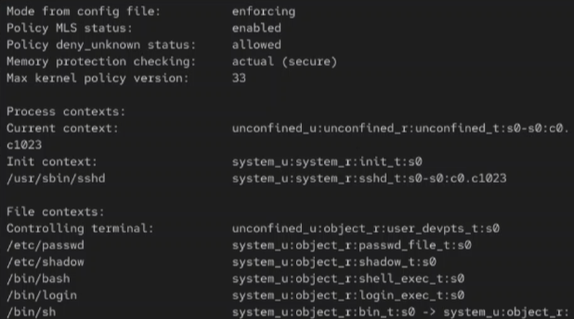
Просмотр информации о SELinux
Рис. 1. Запуск терминала и получение полномочий администратора, просмотр текущей информации о состоянии SELinux

Slide 6
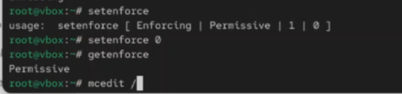
Режимы работы SELinux
Рис. 2. Просмотр режима работы SELinux, изменение режима работы и проверка, открытие файла в текстовом редакторе

Slide 7
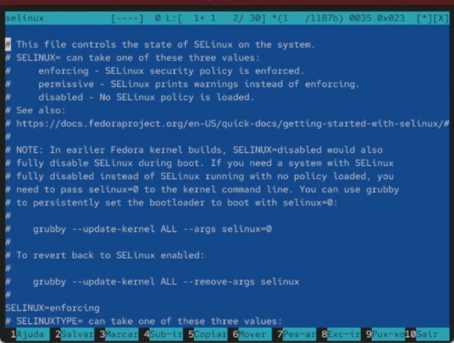
Установка SELINUX=disabled
Рис. 3. Установка в файле SELINUX=disabled, сохранение изменений

Slide 8
Перезагрузка системы
Рис. 4. Перезагрузка системы

Slide 9
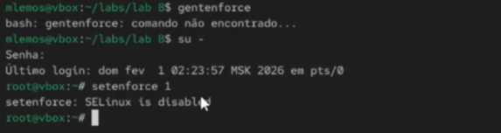
Статус SELinux после перезагрузки
Рис. 5. Запуск терминала и получение полномочий администратора, просмотр статуса SELinux, попытка переключения режима работы, открытие файла в текстовом редакторе

Slide 10
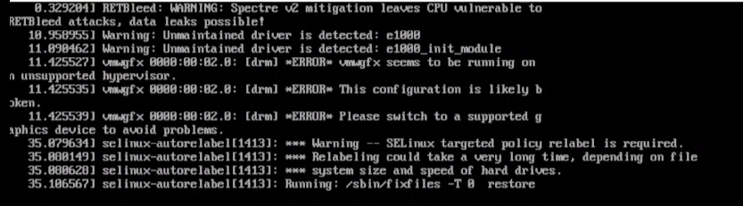
Установка SELINUX=enforcing
Рис. 6. Установка в файле SELINUX=enforcing, сохранение изменений

Slide 11
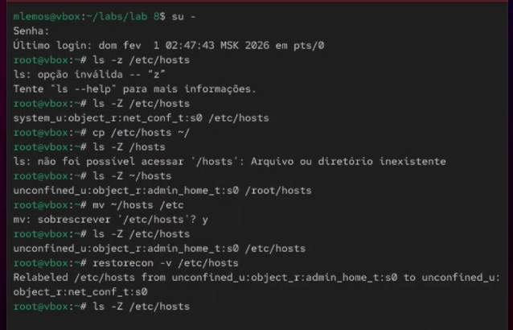
Перезагрузка системы
Рис. 7. Перезагрузка системы

Slide 12
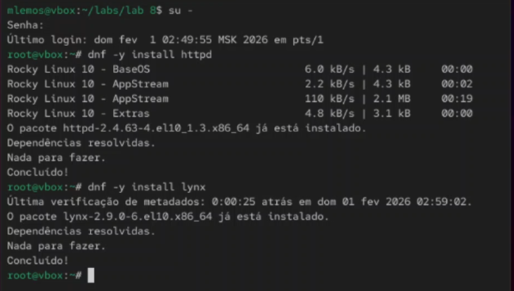
Предупреждающее сообщение
Рис. 8. Получение предупреждающего сообщения при перезагрузке системы

Slide 13
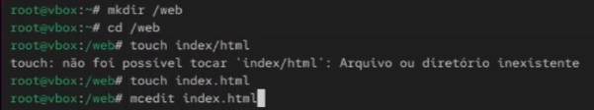
Текущее состояние SELinux
Рис. 9. Запуск терминала и получение полномочий администратора, просмотр текущей информации о состоянии SELinux

Slide 14
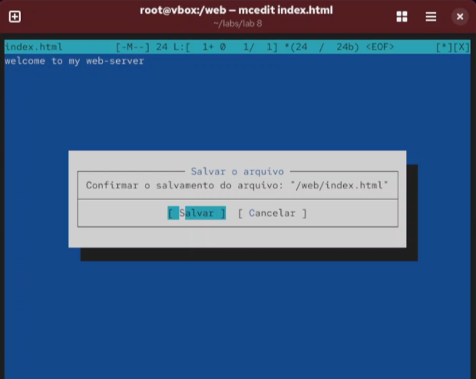
Просмотр контекстов безопасности
Рис. 10. Запуск терминала и получение полномочий администратора, просмотр контекста безопасности файла, копирование файла в домашний каталог, проверка контекст файла, попытка перезаписи файла и подтверждение, проверка типа контекста, исправление контекста безопасности, проверка изменения типа контекста, добавление массового исправления контекста безопасности на файловой системе. Перезагрузка системы

Slide 15
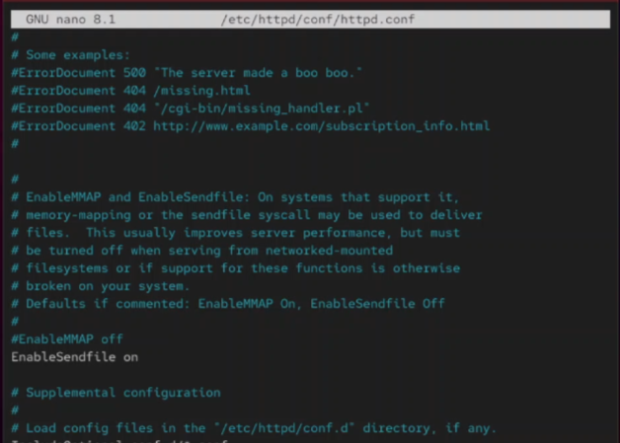
Загрузочные сообщения
Рис. 11. Просмотр загрузочных сообщений после нажатия клавиши “Esc”

Slide 16
Установка необходимого ПО
Рис. 12. Запуск терминала и получение полномочий администратора, установка необходимого программного обеспечения

Slide 17
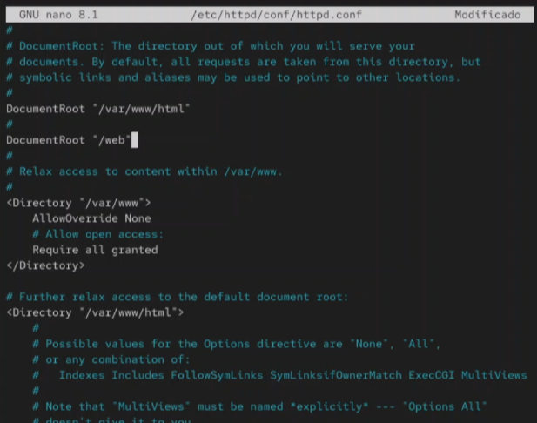
Создание нового хранилища для веб-сервера
Рис. 13. Создание нового хранилища (для файлов web-сервера) и файла в этом хранилище, открытие файла в текстовом редакторе

Slide 18
Добавление текста в файл
Рис. 14. Добавление текста в файл

Slide 19
Настройка правил доступа
Рис. 15. Комментирование строки и добавление ниже другой. Комментирование раздела и добавление следующего, определяющего правила доступа

Slide 20
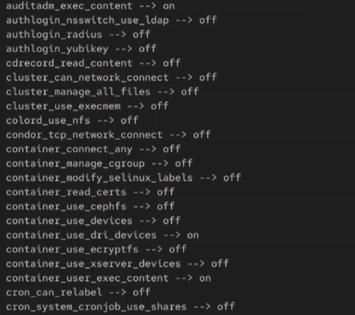
Запуск веб-сервера
Рис. 16. Запуск веб-сервера и службы httpd

Slide 21
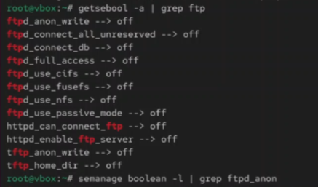
Обращение к веб-серверу
Рис. 17. Открытие терминала под учётной записью своего пользователя, обращение к веб-серверу в текстовом браузере lynx

Slide 22
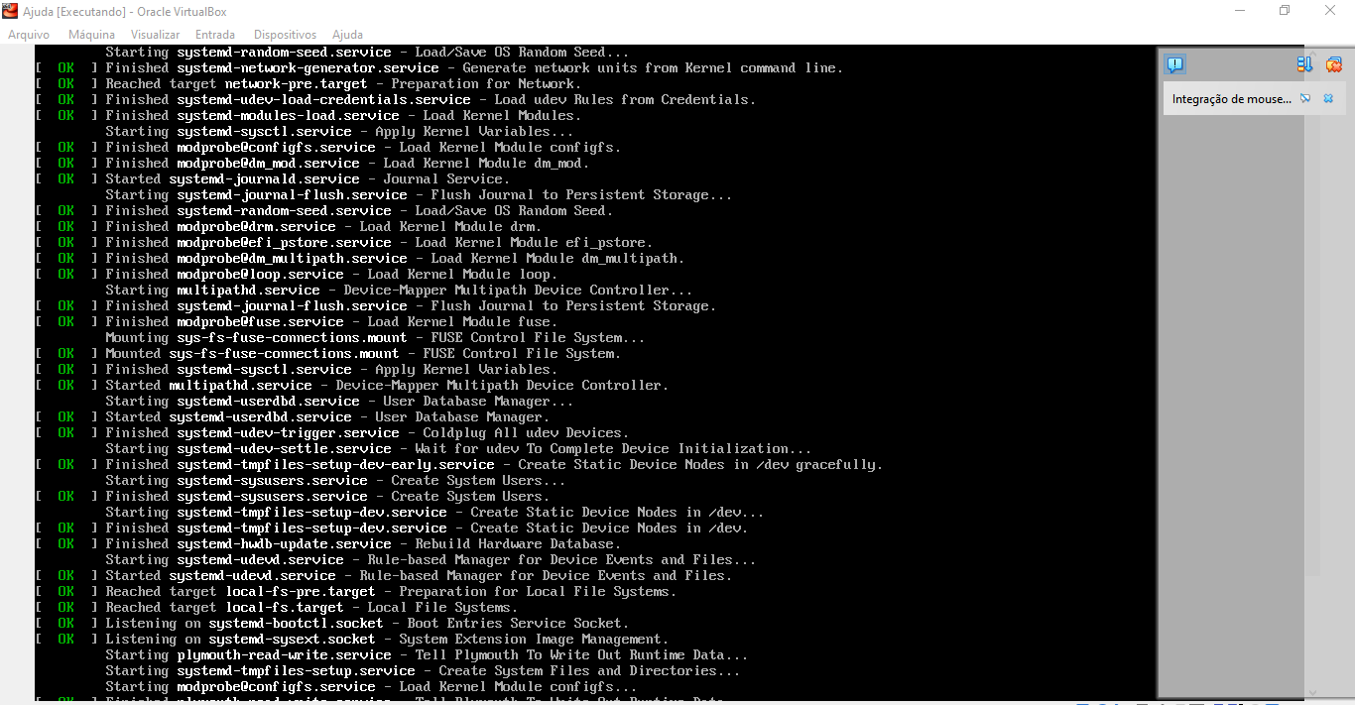
Веб-страница по умолчанию
Рис. 18. Открытие веб-страницы Red Hat по умолчанию, выход из lynx

Slide 23
Вывод
В ходе выполнения лабораторной работы были получены навыки работы с контекстом безопасности и политиками SELinux. Освоены методы переключения режимов работы, управления контекстами файлов, настройки веб-сервера с учетом политик SELinux.

Slide 24
Список литературы
[1] Linux man pages: selinux(8), getenforce(1), setenforce(8), chcon(1), restorecon(8)

